Slide 1
用python分析大数据

Slide 2
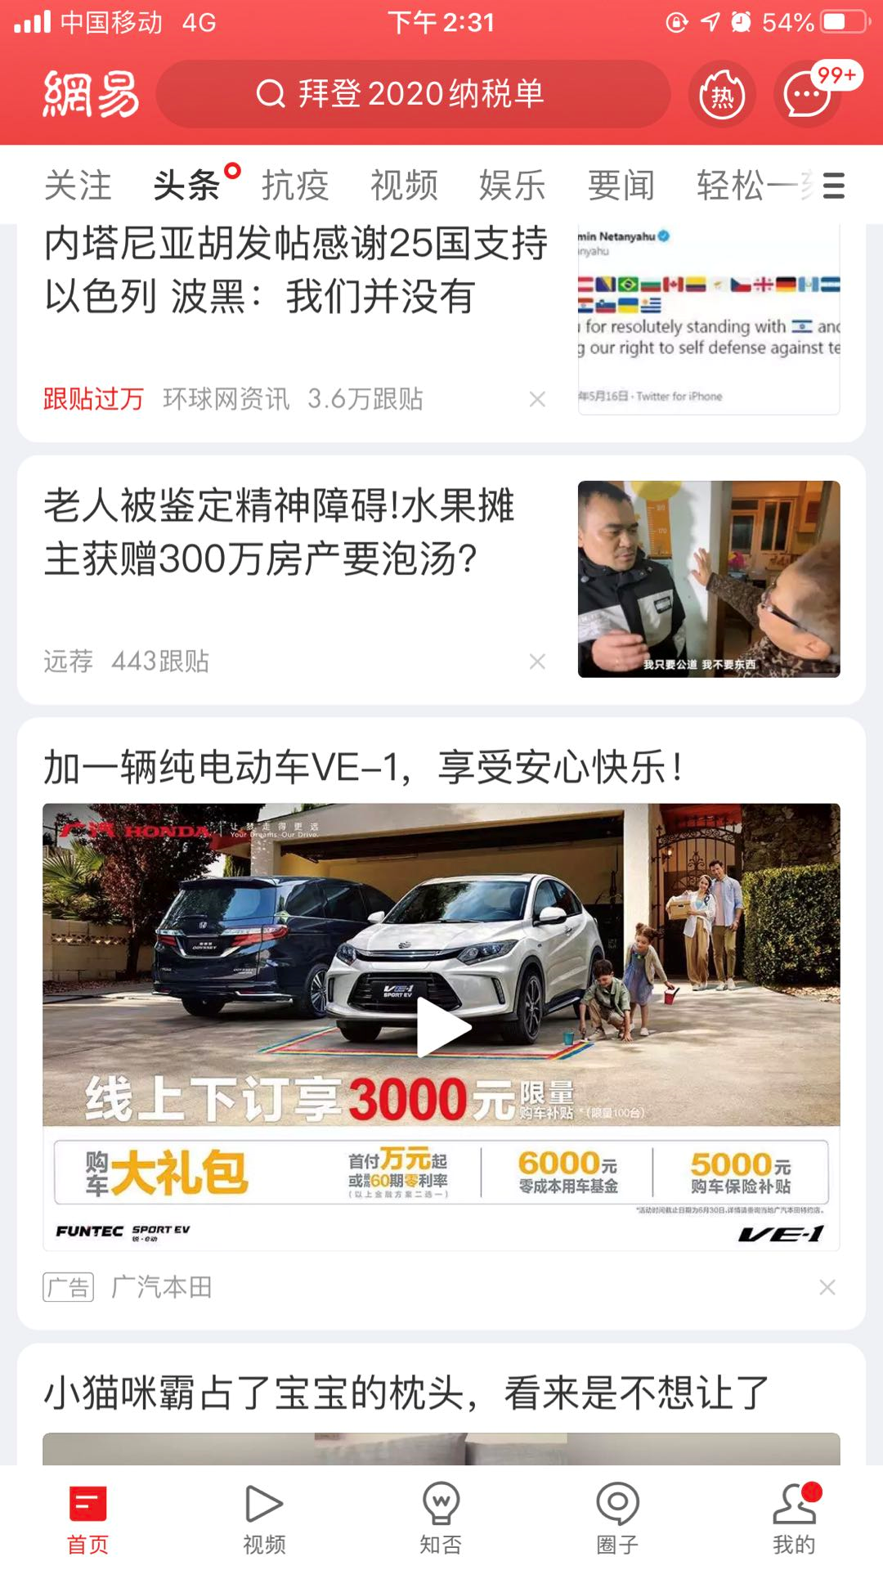
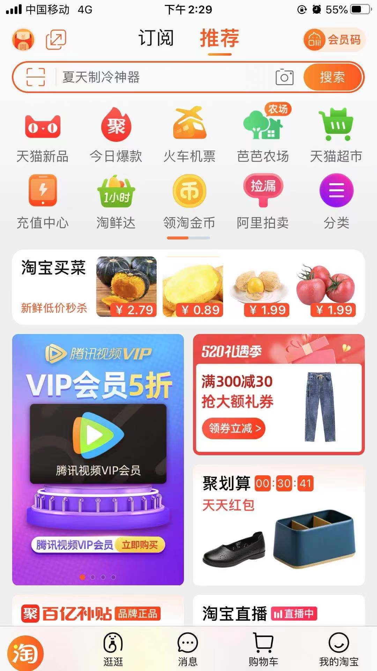
大数据应用举例
网易新闻
手机淘宝

Slide 3
水果分类表
重量/克 | 果皮材质 | 水果类别
140 | 光滑 | 苹果
130 | 光滑 | 苹果
150 | 粗糙 | 橙子
170 | 粗糙 | 橙子
168 | 粗糙 | 橙子
160 | 粗糙 | ？

Slide 4
学生成绩数据表
编号 | 政治 | 语文 | 数学 | 英语 | 是否达到三好学生要求
1 | 80 | 95 | 88 | 66 | 0
2 | 91 | 90 | 92 | 98 | 1
3 | 92 | 93 | 91 | 95 | 1
4 | 88 | 80 | 72 | 90 | 0
5 | 90 | 75 | 89 | 78 | 0
6 | 92 | 96 | 94 | 99 | 1
7 | 95 | 88 | 77 | 66 | 0
8 | 96 | 90 | 100 | 97 | 1
9 | 93 | 80 | 82 | 81 | 0
10 | 98 | 70 | 91 | 92 | 0
11 | 92 | 91 | 90 | 95 | 1
12 | 93 | 93 | 95 | 94 | 1
13 | 92 | 94 | 95 | 96 | ？

Slide 5
收集数据，然后训练数据形成模型，最后使用模型判断新数据。
什么是大数据处理

Slide 6
水果分类表
重量/克 | 果皮材质 | 水果类别
140 | 1 | 0
130 | 1 | 0
150 | 0 | 1
170 | 0 | 1
168 | 0 | 1
160 | 0 | ？
光滑
苹果
光滑
苹果
粗糙
橙子
粗糙
橙子
粗糙
橙子
粗糙

Slide 7
安装第三方库
cmd
在“命令提示符”窗口运行如下命令：
pip install scikit-learn

Slide 8
代码：
from sklearn import neighbors
fs=[[140,1],[130,1],[150,0],[170,0],[180,0]]
ls=[0,0,1,1,1]
clf=neighbors.KNeighborsClassifier(100)
clf=clf.fit(fs,ls)
print(clf.predict([[160,0]]))
#从sklearn中导入KNN分析模型
#训练数据的属性数据
#训练数据的标签数据
#采用KNN分析模型，k值为3
#用已有数据训练模型
#判断160克重、粗糙的水果是苹果还是橙子

Slide 9
KNN算法
K-近邻算法（K-Nearest Neighbors Algorithm ，简称KNN）
让输入与给定的数据集进行距离的计算。
如果最近的点大部分为某一类（比如说是A），则判定为A类。
机器学习算法几乎都是按照同样的思路：把训练数据集按照一定的算法进行训练（fit），计算出一个模型，然后把要预测的数据代入模型，进行预测（predict），最后输出结果

Slide 10
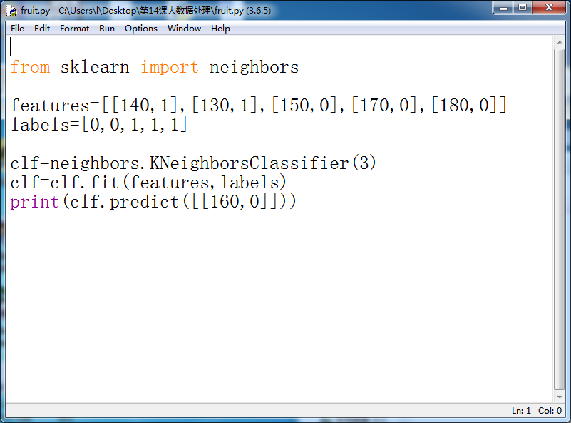

Slide 11
水果分类表
重量/克 | 果皮材质 | 水果类别
140 | 1 | 苹果
130 | 1 | 苹果
150 | 0 | 橙子
170 | 0 | 橙子
168 | 0 | 橙子
160 | 0 | ？

